Slide 1
О мерах финансовой поддержки работодателей при трудоустройстве инвалидов.
Изменение законодательства о квотировании рабочих мест для инвалидов
Зубарева Ирина Александровна
Начальник отдела материальной поддержки безработных и специальных программ агентства труда и занятости населения Красноярского края
2022

Slide 2
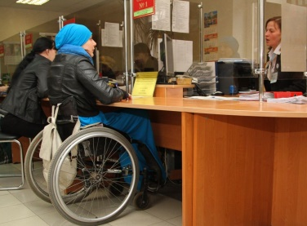
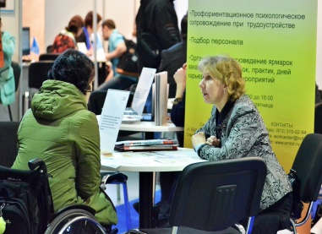
По данным Пенсионного фонда РФ в Красноярском крае проживает 178,5 тыс. инвалидов, из них
81,9 тыс. человек трудоспособного возраста, в том числе:
19,3 тыс. человек занятых трудовой деятельностью (23,6%)
В 2021 году в службу занятости обратились
5,9 тыс. инвалидов трудоспособного возраста,
из них трудоустроены 5,6 тыс. инвалидов (94,8%)

Slide 3
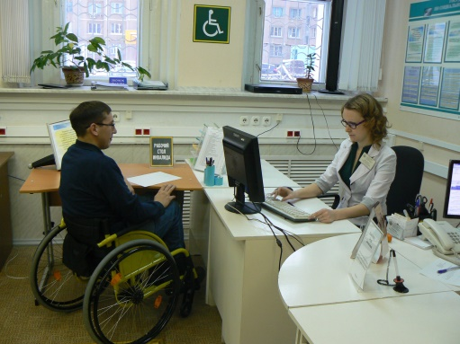
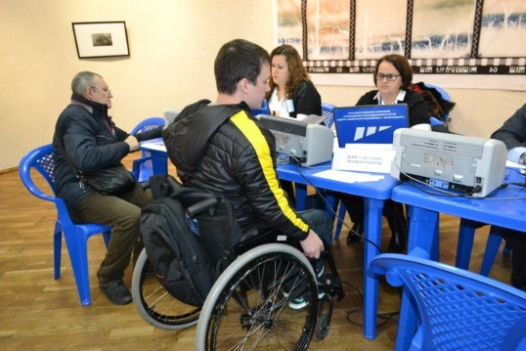
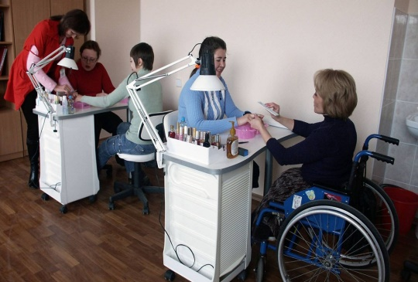
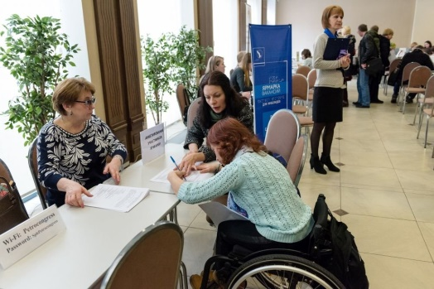
Оказание услуг
В 2021 году инвалидам оказано 20,8 тыс. услуг
6,1 тыс. инвалидов
1,8 тыс. инвалидов
Получили услуги по профессиональной ориентации граждан
Получили услуги по социальной адаптации
141 инвалид
753 инвалида
Получили услуги по содействию самозанятости
Направлен на профессиональное обучение
22 инвалида
652 инвалида
Получили финансовую поддержку на открытие собственного дела
Получили психологическую поддержку
37 инвалидов трудоустроены на оборудованные (оснащенные) рабочие места
29 инвалидов прошли стажировку, с последующим трудоустройством на постоянные рабочие места

Slide 4
Структура инвалидов
Структура инвалидов обратившихся в службу занятости населения:
мужчины 60,9%, женщины 39,1%
доля городских жителей 62,4%, доля сельских жителей 37,6%

Slide 5
Межведомственное взаимодействие
Федеральные органы исполнительной власти, Федеральный центр компетенций в сфере занятости «ВНИИ труда» Минтруда
Направление предложений
Отраслевые министерства Красноярского края
Трудоустройство инвалидов в краевые подведомственные учреждения
Общественные организации
инвалидов (ВОИ, ВОГ, ВОС)
и СОНКО
Реализация дорожной карты
Агентство труда и занятости населения
Муниципальные образования края
Вовлечение инвалидов в трудовую деятельность
Работодатели и профсоюзные организации, союзы промышленников и предпринимателей
Информирование о мероприятиях и программах
Главное бюро медико-социальной экспертизы
Соглашение об информационном взаимодействии

Slide 6
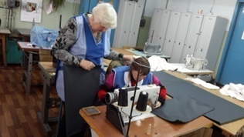
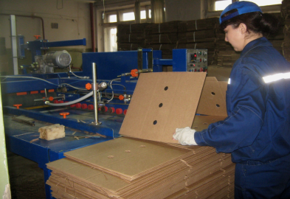
Финансовая поддержка работодателей
Возмещение затрат работодателей на оборудование (оснащение) для незанятых инвалидов рабочих мест (постановление Правительства Красноярского края от 30.12.2019 № 780-п)
Готовятся изменения
по увеличению с 2022 года
единовременной суммы
субсидирования
до 180,0 тыс.рублей
Приобретение, монтаж и установка
оборудования, мебели, технических
приспособлений, программного
обеспечения, специальных аудио
программ
Субсидирование затрат
в сумме 71,3 тыс.рублей
За период реализации мероприятия на оснащенные рабочие места трудоустроены более 1,2 тыс. инвалидов.
ИП Дудова В.Г. организовала 2 рабочих места по профессии «швея» для инвалидов 3 группы в г. Бородино и в Рыбинском районе. Для них было приобретено для работы специализированное швейное оборудование.
ООО «Дельта» (г. Красноярск) для трудоустройства инвалида 3 группы не имеющего основного общего образования по профессии «картонажник» приобретено специализированное оборудование (прокатный станок)

Slide 7
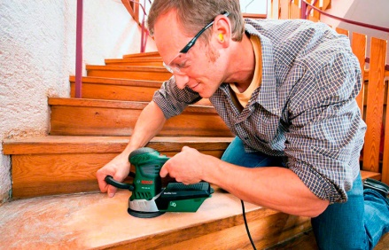
Финансовая поддержка работодателей
Возмещение затрат работодателей на организацию стажировок инвалидов при трудоустройстве на постоянные рабочие места (постановление Правительства Красноярского края от 13.12.2019 № 712-п)
Субсидия предоставляется работодателям на компенсацию
затрат на заработную плату инвалида в размере минимальной
оплаты труда, в течение 3 месяцев стажировки
Примерная сумма субсидирования
за 3 месяца составляет
около 60,0 тыс.рублей
По итогам 3 лет реализации мероприятия стажировку, с последующим трудоустройством на постоянные рабочие места, прошли более 100 инвалидов.
В г.Красноярске после прохождения стажировки инвалид 3 группы трудоустроен на постоянное рабочее место в ООО «Капри плюс» на должность «художник-оформитель»
В г.Железногорске
в ООО«Винтажные технологии» после прохождения стажировки трудоустроен инвалид по специальности «шлифовщик по дереву»

Slide 8
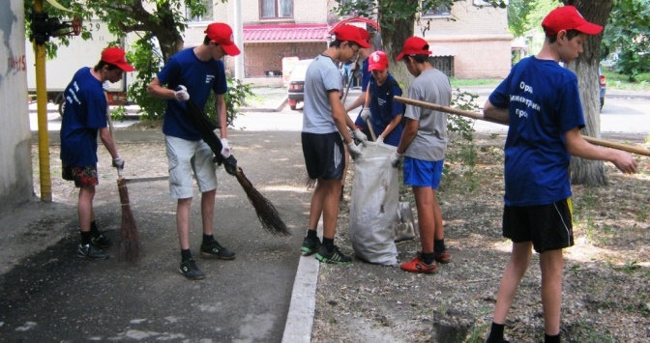
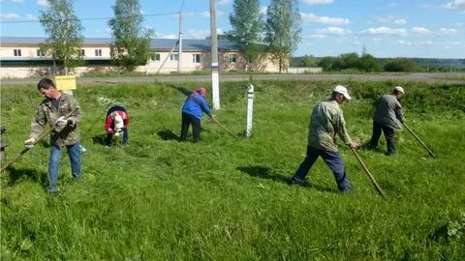
Мероприятия по организации временного трудоустройства
Оплата труда участникам временной занятости производится работодателем, организующим временные рабочие места. Дополнительно к заработной плате службой занятости населения оказывается материальная поддержка за счет средств краевого бюджета в сумме двукратного МРОТ, увеличенного на районный коэффициент
1,1 тыс. инвалидов
Временное трудоустройство граждан, испытывающих трудности в поиске работы
243 инвалида
Приняли участие в общественных работах
Работодатели, принимая участие во временном трудоустройстве, получают возможность:
оценить профессиональные качества специалиста до трудоустройства на постоянное рабочее место;
создать кадровый резерв для своего предприятия;
подобрать работника для выполнения временных работ
68 инвалидов
Трудоустроено подростков в свободное от учебы время

Slide 9
9
Внесение изменений в законодательство о квотировании
С 01.03.2022, вопросы установления квоты для приема на работу инвалидов регулируются в соответствии с законодательством о занятости населения
Установление квоты для приема на работу инвалидов регулирует новая ст. 13.2 Закона о занятости № 1032-1. Вступила в силу с 01.03.2022
Положения статьи 13.2 Закона о занятости № 1032-1
1. Численность работников для целей исчисления квоты для приема на работу инвалидов определяется исходя из среднесписочной численности работников без учета работников филиалов и представительств работодателя, расположенных в других субъектах РФ
2. Филиалам и представительствам работодателя устанавливается квота для приема на работу инвалидов в соответствии с законодательством субъектов РФ, на территориях которых они расположены, исходя из среднесписочной численности работников таких филиалов и представительств
3. Квота для приема на работу инвалидов считается выполненной работодателем в случае оформления в определенном порядке трудовых отношений с инвалидами в рамках исполнения работодателем обязанности по трудоустройству инвалидов в соответствии с установленной квотой
4. Оформление работодателем в установленном порядке трудовых отношений с инвалидом на любое рабочее место считается выполнением квоты для приема на работу инвалидов в случаях и порядке, которые должно утвердить Правительство РФ

Slide 10
благодарю ЗА ВНИМАНИЕ !

